Slide 1
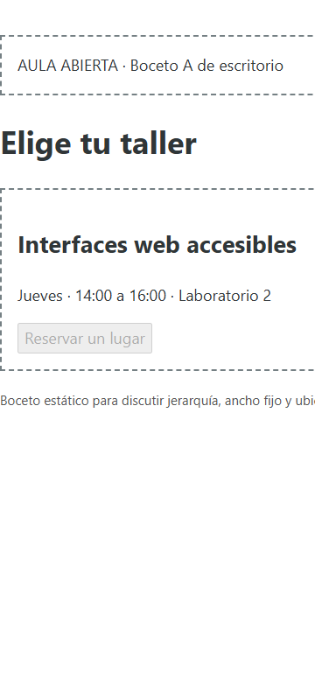
UTA / HCI • FASE 2 / PREGUNTA DE APERTURA
¿Qué evidencia defendería el cambio?
Hipótesis: en móvil se podrá leer el estado sin desplazar la página horizontalmente.
Criterio: el documento no supera el ancho del viewport.
EN CLASE
Antes de mirar resultados, escribir qué observación refutaría la hipótesis.
01

Slide 2
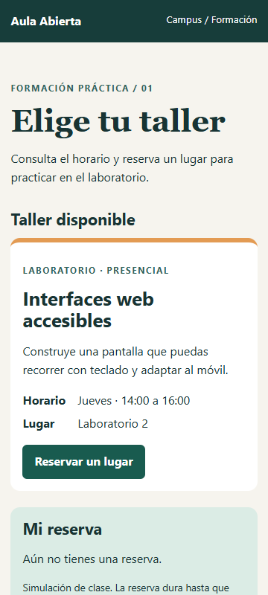
UTA / HCI • FASE 2 / LABORATORIO DE QA
Medir el ajuste de la página
En A, 960 px de contenido ocupan un viewport de 360 px. En B medimos 320, 360, 768 y 1366 px de documento en viewports del mismo ancho.
EN CLASE
Medir scrollWidth y compararlo con innerWidth. Anotar versión, ancho y resultado.
02

Slide 3
UTA / HCI • FASE 2 / PRUEBA CON UN COMPAÑERO
Observar una tarea sin dar pistas
Consigna: ubica el laboratorio, reserva el taller y cancela. Un compañero opera; el otro registra finalización, tiempo, errores y ayudas.
EN CLASE
Usar la tabla de resultados/checklist.md. Registrar conductas observadas y palabras del participante.
03

Slide 4
UTA / HCI • FASE 2 / ITERACIÓN DEL PROYECTO
Del hallazgo a la corrección
Si el título se corta, reproducir con el mismo texto y ancho. Ajustar la regla responsable. Repetir en idénticas condiciones y revisar escritorio.
EN CLASE
Adjuntar evidencia antes y después. Si el fallo no se reproduce, dejar constancia.
04

Slide 5
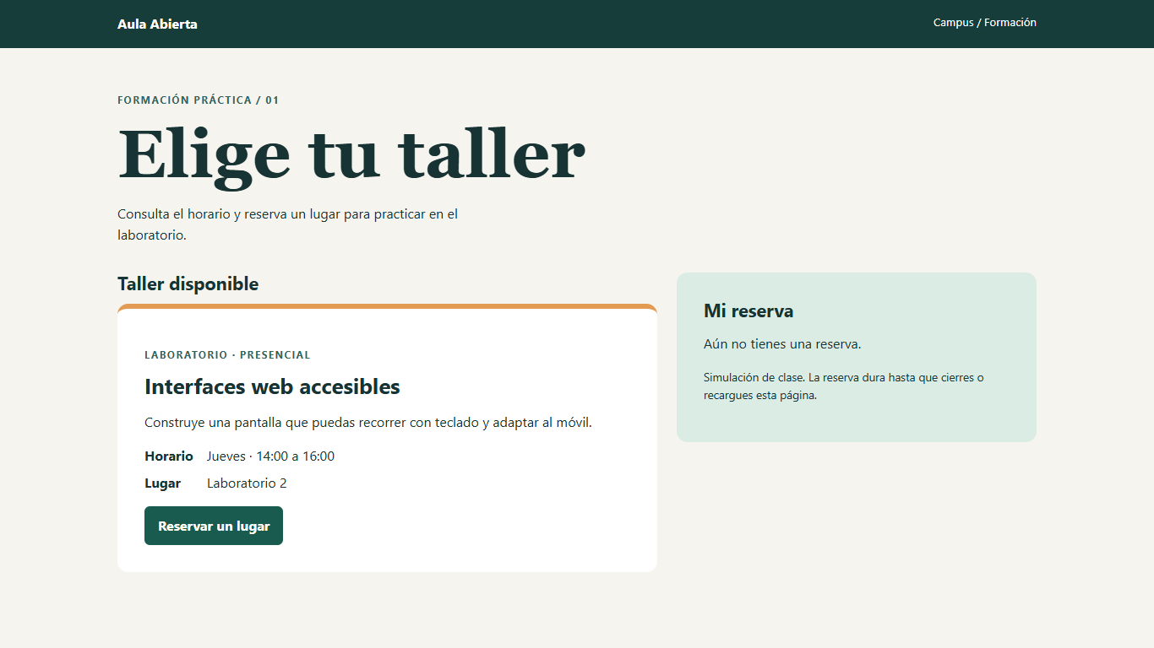
UTA / HCI • FASE 2 / GUION EN VIVO
Demostración en navegador
1. Mostrar A y B a 360 px.
2. Reservar y localizar la confirmación.
3. Ensanchar a 768 y 1366 px.
4. Cancelar con teclado.
EN CLASE
Pedir a alguien del público que escoja un ancho intermedio.
05

Slide 6
UTA / HCI • FASE 2 / DOS PREGUNTAS Y UNA OBJECIÓN
G3 reta a G4
¿Qué cambia en el CSS sin alterar la secuencia de lectura?
¿Cómo evitan duplicar la reserva?
Objeción: que todo quepa no prueba que se entienda mejor.
EN CLASE
Responder en vivo con código, mediciones u observaciones. Registrar lo que quede abierto.
06

Slide 7
UTA / HCI • FASE 2 / DEFENSA DEL REPOSITORIO
Cuatro aportes identificables
Vladimir explica el reto. Boris Vinces abre el prototipo y el HTML. Sebastián Acaro demuestra CSS y estados. Santiago Mora reproduce la prueba.
EN CLASE
Cada persona abre su issue, su PR y el archivo que revisó. Contrastar con la rúbrica del README.
07

Slide 8
UTA / HCI • FASE 2 / SALIDA INDIVIDUAL
Cerrar con una afirmación verificable
Completar: «Para la tarea ___ cambiamos ___. En la prueba ___ observamos ___. Todavía debemos comprobar ___».
EN CLASE
Actualizar las conclusiones y entregar el archivo y el enlace según la fecha del aula virtual.
08

